Slide 1

Markkinatutkimus
2025
Toukokuu 2025
Inna Jauhiainen

Slide 2

  Sisältö
01 | Yleistä tutkimuksesta
02 | Tutkimuksen keskeisiä tuloksia
03 | Vastaajien taustatiedot
04 | Tutkimustulokset
05 | Tutkimuksen johtopäätökset ja suositukset

Slide 3
Tutkimuksenne toteutus
Tässä raportissa esitetään tutkimuksen päätulokset.
Kaikki tutkimuksen tulokset esitetään yksityiskohtaisesti raportointijärjestelmässä.
TAVOITE | Tutkimuksen tavoitteena oli saada tietoa Järvi-Suomen houkuttelevuudesta kansainvälisten golf-matkailijoiden keskuudessa kesän matkakohteena ja tuoda tietoa tunnettuuden kasvattamiseksi. Keskeistä oli myös saada tietoa potentiaalista, sekä tietoa jolla kehittää golftapahtumia ja golfmatkailua kansainvälisille matkanjärjestäjille ja matkailijoille. Tutkimus toteutettiin osana Kasvua Tapahtumista - Growth by Events –hanketta.
TIEDONKERUU | Tutkimus toteutettiin paneelikyselynä huhti-toukokuussa 2025.
KOHDERYHMÄ & VASTAUSMÄÄRÄ | Tutkimuksen kohderyhmän muodostivat golfia harrastavat, ulkomaanmatkoja tekevät Italiassa ja Espanjassa asuvat täysi-ikäiset henkilöt. Tutkimus perustuu 508 vastaukseen.
INNOLINKIN ASIANTUNTIJAT | Inna Jauhiainen, tutkimuksen vastuullinen asiantuntija ja asiakkuudesta vastaava Jussi Jousmäki, raportointi ja tulosnäkymät Henriikka Mujunen, projektinhallinta

Slide 4
  Tutkimuksen keskeisiä tuloksia

Slide 5
Tutkimuksen keskeisiä tuloksia
69%
80%
vastaajista tekee ulkomaanmatkoja useamman kerran vuodessa
golfilla on suuri tai kohtalainen merkitys suurimmalle osalle vastaajista
Tärkeimpinä golfkenttäpalveluista / miljööhön liittyvistä asioista pidetään:
1. | Ilmapiiri
2. | Kentän kunto ja viimeistely
3. | Maisemat ja luonto ympärillä
80%
95%
vastaajista kokee Suomen erittäin tai melko kiinnostavana matkakohteena kesällä
vastaajista voisi harkita Järvi-Suomea seuraavaksi golf- ja matkailukohteeksi

Slide 6
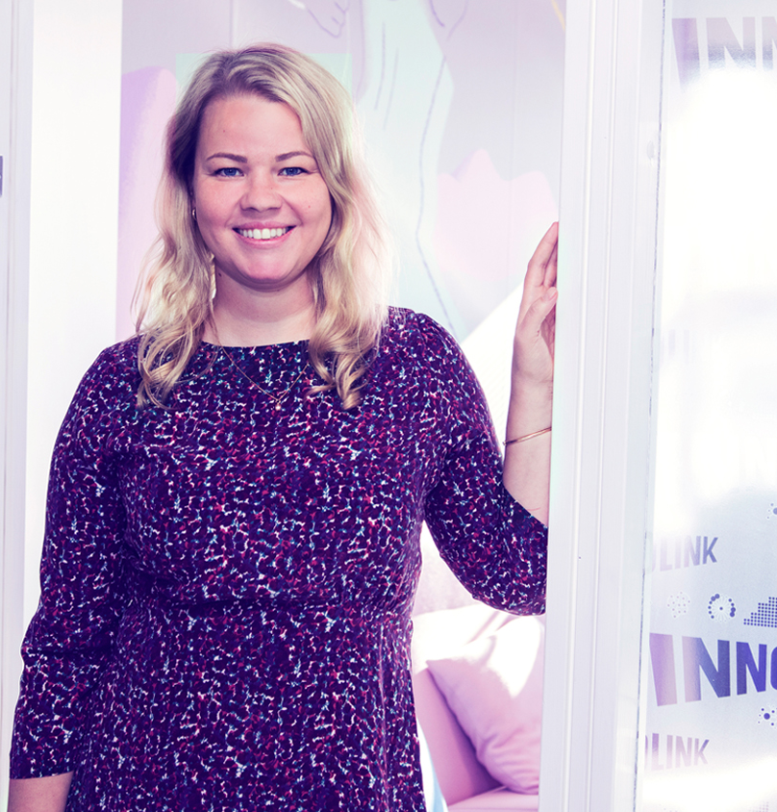
  Taustatiedot

Slide 7
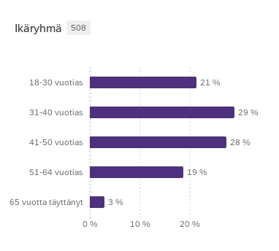
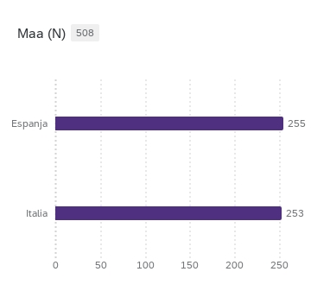
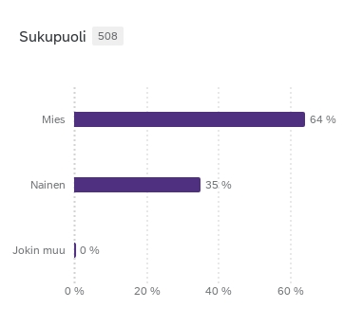
Taustatiedot
Italiassa vastaajat (=golfia pelaavat ja ulkomaanmatkoja tekevät) hieman vanhempia: yleisin ikäluokka 41-50 vuotta (Espanjassa 31-40 vuotta)

Slide 8
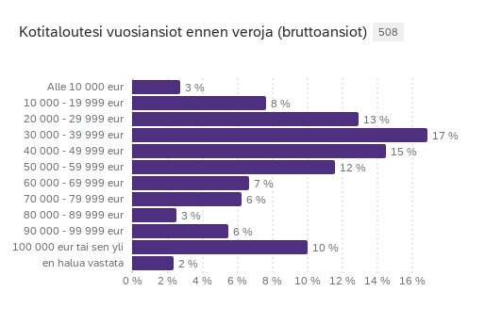
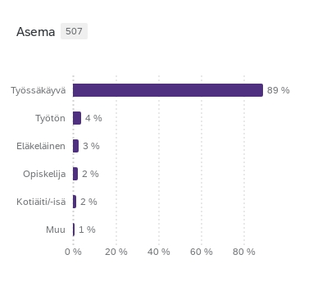
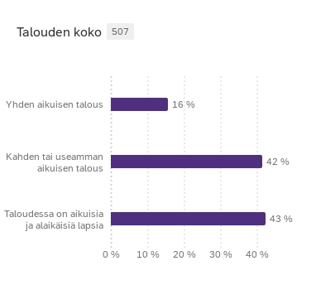
Taustatiedot
Italialaisissa vastaajissa on enemmän yhden aikuisen talouksia sekä kahden tai useamman aikuisen talouksia (yleisin vaihtoehto, 45 %) ja vastaavasti Espanjan vastaajissa talouksia joissa alaikäisiä lapsia (yleisin vaihtoehto, 51 %).

Slide 9
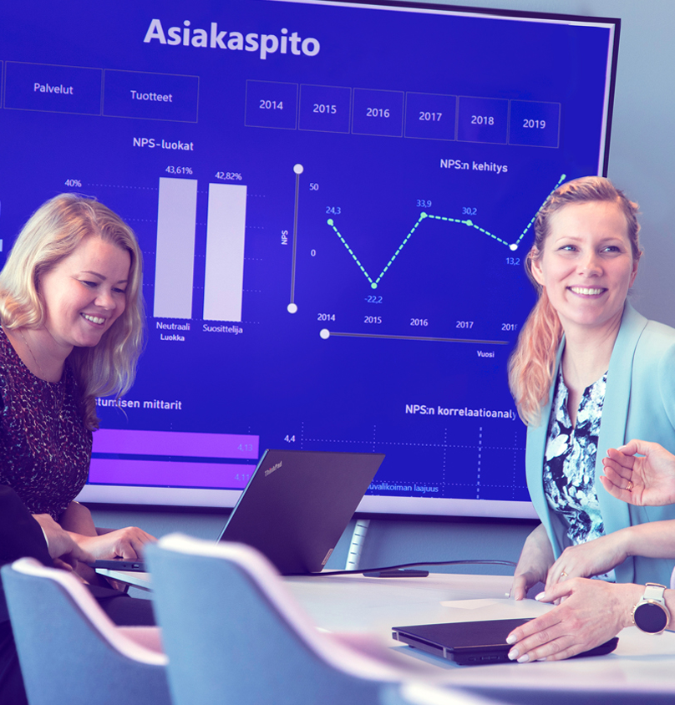
  Tutkimustulokset

Slide 10
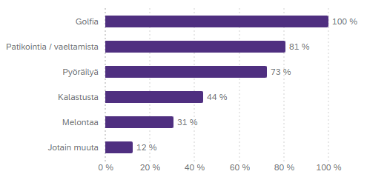
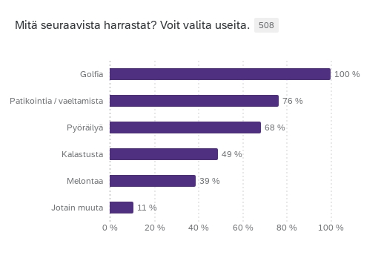
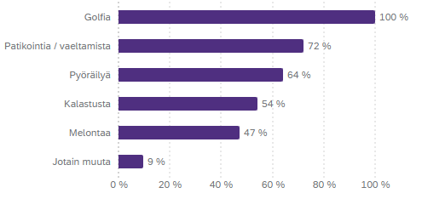
Tutkimukseen valittiin golfia harrastavia vastaajia
Espanja
Italia
mm. ratsastus, koskenlasku, kuntosali, tennis, extremelajit
Golfia harrastavat hyvin usein myös muita aktiviteetteja: yleisimmin patikointia ja vaellusta ja pyöräilyä.

Slide 11
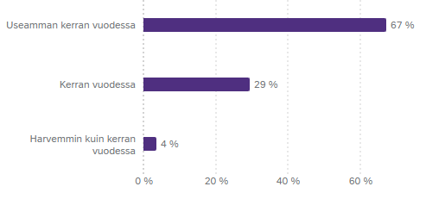
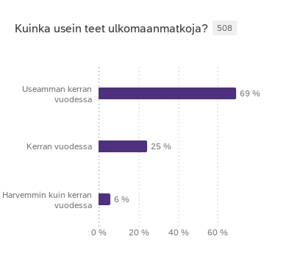
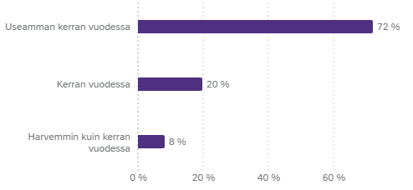
69 % vastaajista tekee ulkomaanmatkoja useamman kerran vuodessa
Espanja
Italia
Mikäli ulkomaanmatkoja tehdään useamman kerran vuodessa korostuu vastauksissa mm. seuraavat taustamuuttujat: nuoremmat ja keski-ikäiset, lapsiperheet, harrastuneisuus – harrastetaan keskimääräistä useammin myös muita lajeja, myös omatoimimatkailu korostuu hieman.

Slide 12
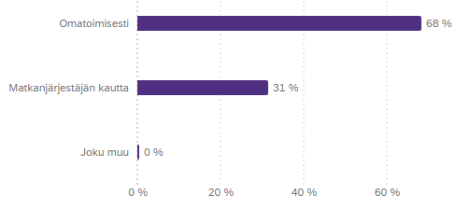
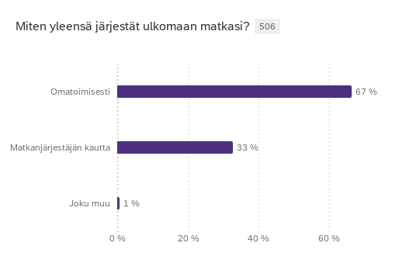
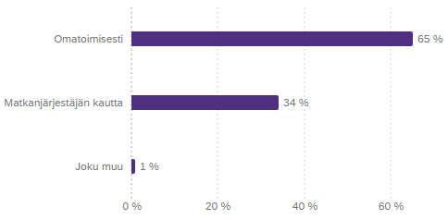
Omatoimisesti ulkomaan matkan järjestää 67 % vastaajista
Espanja
Italia

Slide 13
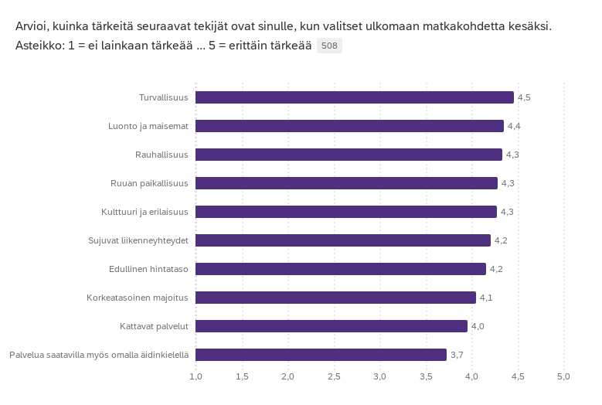
Turvallisuus nousee tärkeimmäksi tekijäksi matkakohdetta valittaessa
Järvi-Suomea markkinoidessa kannattaa korostaa erityisesti turvallisuutta. Myös luonto, rauhallisuus, ruoka ja kulttuuri puhuttelee suurta osaa vastaajista.
Palvelua äidinkielellä ei arvoteta tärkeimpien tekijöiden joukkoon. Noin kolmannes vastaajista antaa kuitenkin tälle arvion 5=erittäin tärkeää. Tässä joukossa on myös niitä jotka matkustelee usein.
Luontaisesti mitä parempi tulotaso, hintatason merkitys laskee (yli 80 000 tienaavat, N92, ka. 3,7)
Erityisesti lapsiperheet arvottavat turvallisuuden, luonnon ja rauhallisuuden erittäin korkealle (ka:t 4,5-4,6)

Slide 14
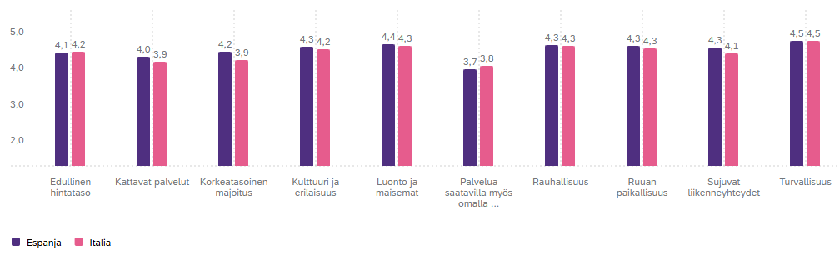
Maavertailu

Slide 15
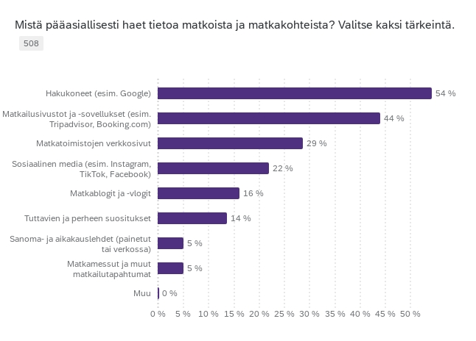
Hakukoneet ovat yleisin tiedonhakukeino matkoihin ja matkakohteisiin liittyen
Matkailusivustot – ja sovellusten tärkeys nousee korkeamman tulotason omaavilla ja usein matkailevilla (kaikilla hakukoneet kuitenkin kärjessä).

Slide 16
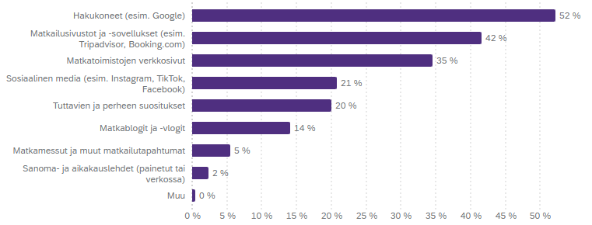
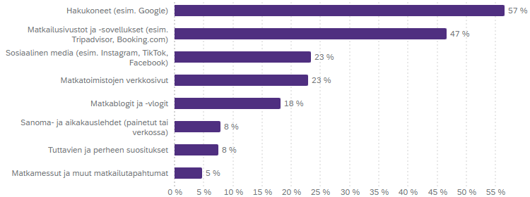
Maavertailu
Espanja
Italia
Merkitty nuolin jos osuus eroaa vähintään viidellä %-yksiköllä

Slide 17
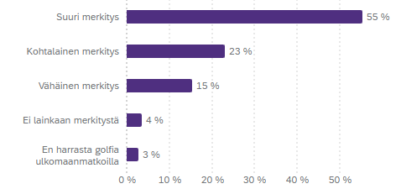
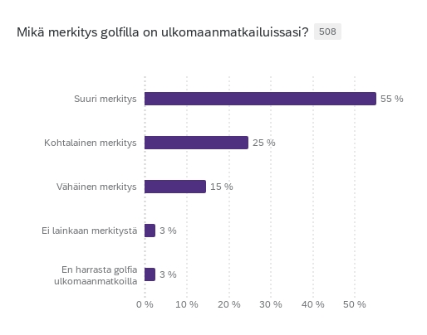
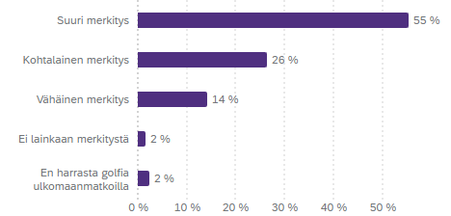
Golfilla on suuri tai kohtalainen merkitys ulkomaanmatkailussa 80 prosentille vastaajista
Espanja
Italia
Golfin merkitys harrastajien keskuudessa on suurta myös ulkomaanmatkailussa.

Slide 18
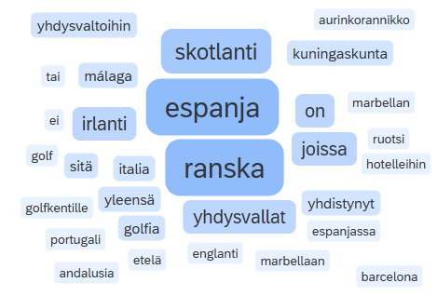
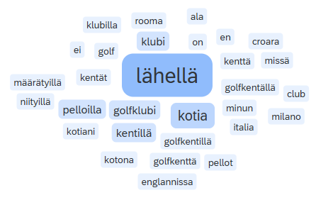
Minne yleensä suuntaat golfmatkoillasi?
(Sanapilvi avoimista vastauksista)
Espanja
Italia
On hyvä huomioida, että kielikäännöksissä on ollut marginaalinen ero ja tämä on voinut saada italialaiset ajattelemaan herkemmin myös lähellä sijaitsevia kohteita, vaikkakin kysymys on esitetty suoraan jatkona kysymykselle: Mikä merkitys golfilla on ulkomaanmatkailussasi.
Tästä huolimatta voidaan - myös muihin tutkimuslähteisiin perustuen - todeta, että italiaiset suosivat vahvemmin lähellä olevia kohteita. Italiaisten vastauksissa näkyvät golfclubit ja läheiset kohteet (sekä yksittäisiä kohteita ulkomailta). Espanjalaisilla taas yleisimmät mainitut maat ovat Espanjan lisäksi Ranska ja Skotlanti.

Slide 19
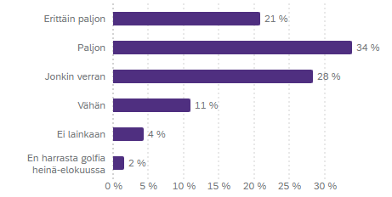
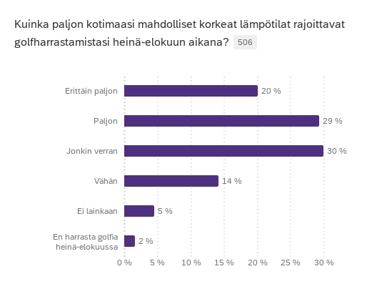
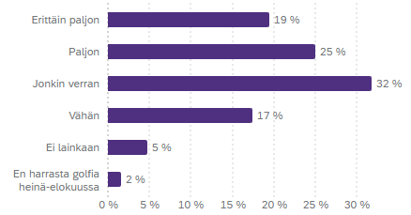
Kotimaan korkeat lämpötilat rajoittavat golfharrastamista erittäin paljon tai paljon 49 prosentissa tapauksista
Espanja
55%
Italia
49%
44%

Slide 20
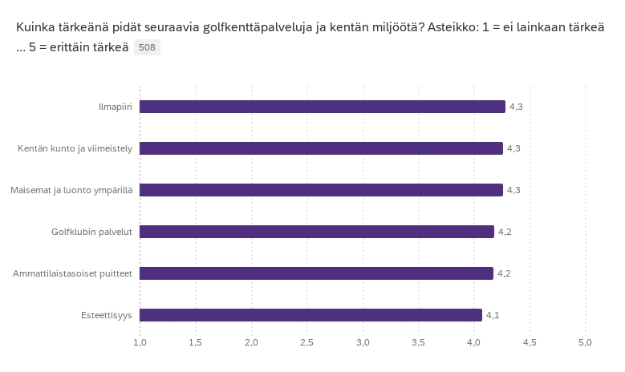
Ilmapiiri, kentän kunto ja viimeistely sekä maisemat ja luonto ovat golfkenttäpalveluiden/miljöön tärkeimmät tekijät
Kaikkia tekijöitä arvioidaan suhteellisin korkein arvosanoin.
Lähes puolet vastaajista pitää erittäin tärkeänä teemoja: ilmapiiri, kentän kunto ja viimeistely sekä maisema ja luonto ympärillä.
Korkean tulotason vastaajat arvottavat ammattilaistasoiset puitteet hieman korkeammalle.
Mikäli golfilla on suuri merkitys ulkomaanmatkailussa tärkeysarvosanat nousevat hieman (ka:t 4,3-4,4), vastaavasti mikäli golfilla on korkeintaan kohtalainen merkitys arviot laskevat (ka:t 3,8-4,2) eikä esim. golfklubin palveluilla ole yhtä vahvaa merkitystä (ka. 3,9).
Lapsiperheillä nousee kentän kunto ja viimeistely keskimääräistä korkeampaan arvoon: ka. 4,5

Slide 21
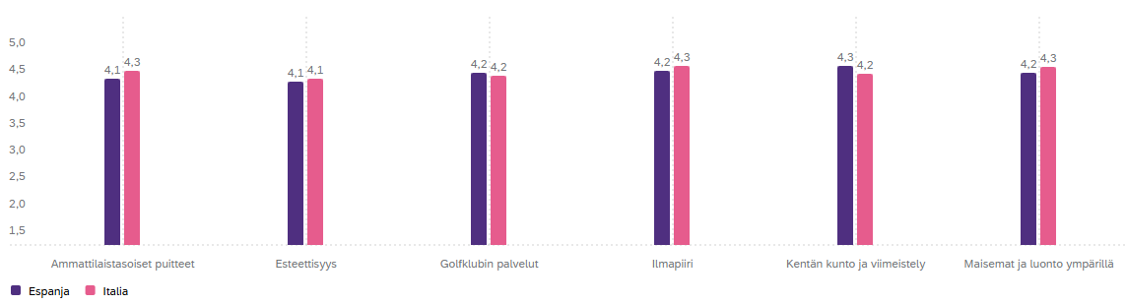
Maavertailu

Slide 22
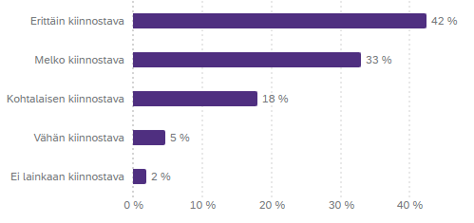
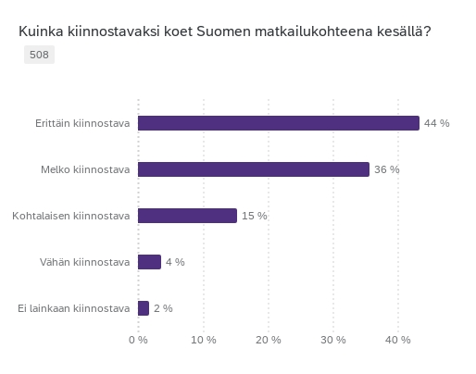
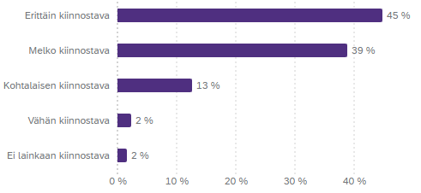
Yhteensä 80 % kokee Suomen erittäin tai melko kiinnostavana kesämatkailukohteena
Espanja
75 %
80 %
Italia
Taustamuuttujatarkasteluja (poiminta):
Lapsiperheet 85 %
Jos matkaillut Suomessa 87 %
Jos golfilla suuri merkitys ulkomaanmatkailussa 89 %
Jos lämpötilat haittaa golfin pelausta kotimaassa erittäin paljon 95 %
84 %

Slide 23
Perustelut - Kuinka kiinnostavaksi koet Suomen matkailukohteena kesällä?
Espanja
Italia
Luonto ja maisemat: Suomea pidetään viehättävänä sen kauniiden järvien, metsien ja monimuotoisten maisemien vuoksi. Erityisesti luonnonympäristön rauhallisuus ja puhtaus saavat paljon kiitosta.
Ilmasto: Suomen kesäsää koetaan miellyttävänä, erityisesti verrattuna kuumempiin kohteisiin. Leudot lämpötilat ja pitkät valoisat kesäyöt mainitaan usein kesän erityispiirteinä.
Kulttuuri ja elämäntapa: Suomi kiehtoo vierailijoita kulttuurinsa, perinteidensä ja modernin mutta vieraanvaraisen infrastruktuurinsa ansiosta. Pohjoismainen elämäntyyli ja turvallisuus lisäävät sen vetovoimaa.
Aktiviteetit ja rentoutuminen: Suomi tarjoaa runsaasti aktiviteetteja, kuten patikointia, urheilua ja golfia, joita voi yhdistää luontokohteista nauttimiseen. Lisäksi kohde koetaan rauhoittavana ja rentouttavana lomapaikkana.
Luonto ja maisemat: Suomea pidettiin luonnonkauniina maana, jossa on henkeäsalpaavia maisemia, kuten järviä, metsiä ja kansallispuistoja. Monet korostivat maan saastumatonta ja rauhallista ympäristöä.
Ilmasto: Suomen kesäilmasto koettiin miellyttäväksi, sillä se on viileämpi ja leudompi verrattuna moniin muihin maihin. Tämä teki siitä houkuttelevan vaihtoehdon erityisesti niille, jotka haluavat välttää kuumaa kesäsäätä.
Ainutlaatuiset kokemukset: Erityisesti keskiyön auringon ilmiö mainittiin ainutlaatuisena ja kiehtovana vetonaulana. Lisäksi Suomen kulttuurilliset kokemukset, kuten perinteinen sauna ja paikalliset markkinat, kiinnostivat.
Rentoutuminen ja rauhallisuus: Suomi nähtiin ihanteellisena kohteena rentoutumiseen sen rauhallisuuden ja luonnonläheisyyden ansiosta. Monet mainitsivat myös raikkaan ilman ja ympäristön auttavan rentoutumaan.
(Avoin palaute analysoitu tekoälyn (InnolinkWISE) avulla)

Slide 24
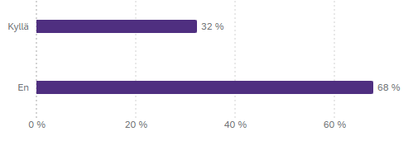
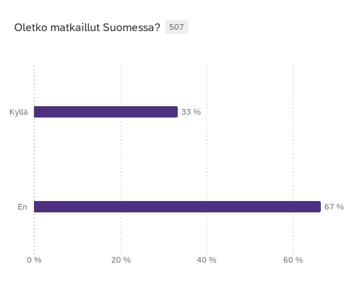
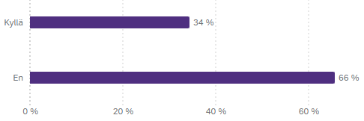
67 % vastaajista ei ole aiemmin matkaillut Suomessa
Espanja
Italia

Slide 25
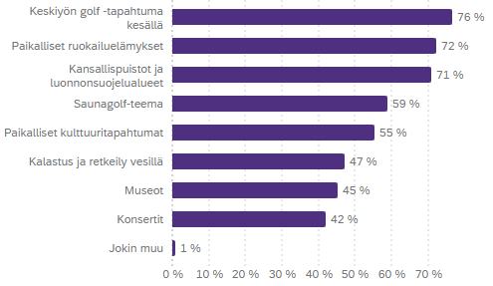
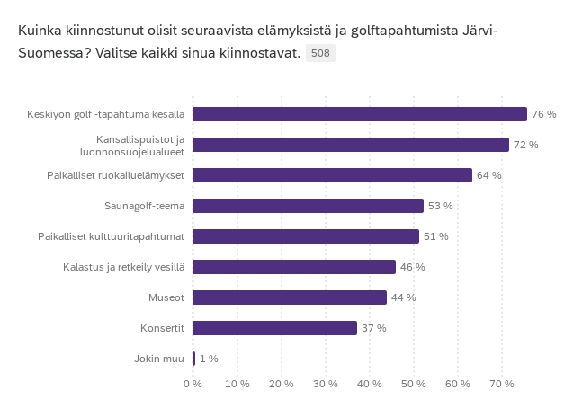
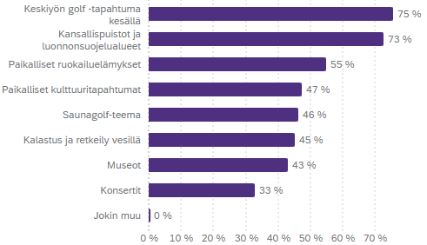
Keskiyön golf-tapahtuma kesällä nousee kiinnostavimmaksi tapahtumaksi
Espanja
Italia
Merkitty nuolin jos osuus eroaa vähintään viidellä %-yksiköllä

Slide 26
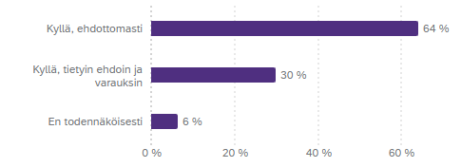
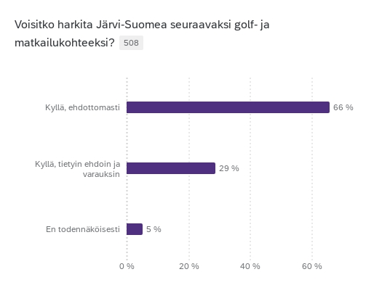
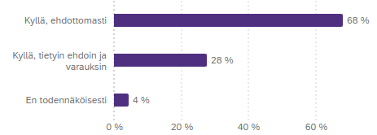
95 % vastaajista voisi harkita Järvi-Suomea seuraavaksi golf- ja matkailukohteeksi
Espanja
Italia
Taustamuuttujatarkasteluja (”kyllä ehdottomasti” -valinta, poiminta):
Lapsiperheet 73 %
Jos matkaillut Suomessa 79 %
Jos golfilla suuri merkitys ulkomaanmatkailussa 79 %
Jos lämpötilat haittaa golfin pelausta kotimaassa erittäin paljon 90 %
Korkeampi tulotaso (80 000 € +) 79%
Naiset 70 %
Useamman kerran vuodessa matkustavat 73 %

Slide 27
Perustelut - Voisitko harkita Järvi-Suomea seuraavaksi golf- ja matkailukohteeksi?
Espanja
Italia
Luonto ja maisemat: Monet vastaajat korostivat Järvi-Suomen kaunista luontoa, upeita maisemia ja rauhallista ympäristöä. Tämä alue houkuttelee erityisesti niitä, jotka arvostavat luonnon kauneutta ja idyllistä tunnelmaa.
Golf ja harrastusmahdollisuudet: Järvi-Suomi nähtiin korkealaatuisena golfkohteena, joka tarjoaa erinomaiset harjoittelumahdollisuudet yhdistettynä muihin aktiviteetteihin. Golfkenttien laatu ja mahdollisuus yhdistää urheilu ja lomailu olivat tärkeitä tekijöitä.
Hinta ja saavutettavuus: Hinta mainittiin usein päätöksentekoon vaikuttavana tekijänä, erityisesti suurille ryhmille tai budjettimatkailijoille. Myös alueen syrjäinen sijainti nousi esiin saavutettavuutta pohtivien keskuudessa.
Uutuus ja kokemus: Järvi-Suomi koettiin mielenkiintoisena ja uutena matkakohteena, joka tarjoaa erilaisia elämyksiä verrattuna muihin perinteisiin matkakohteisiin. Monilla oli kiinnostus tutustua alueeseen sen ainutlaatuisuuden vuoksi.
Luonto ja maisemat: Moni vastaaja korosti Järvi-Suomen upeita maisemia, kuten järviä, metsiä ja luonnon rauhaa, jotka tekevät alueesta houkuttelevan ja rentouttavan matkakohteen.
Ilmasto ja vuodenajat: Sopiva ilmasto, kuten leuto kesä ja keskiyön aurinko, ovat tärkeitä tekijöitä matkakohteen valinnassa. Monet mainitsivat myös oikean vuodenajan merkityksen.
Hinta ja kustannukset: Matkakulut, hotellien hinnat ja kokonaiskustannukset ovat ratkaisevia tekijöitä kohteen harkinnassa. Useampi vastaaja totesi, että kustannusten tulee olla kohtuullisia.
Uteliaisuus ja kiinnostus uuteen kokemukseen: Moni vastaaja ilmaisi uteliaisuutta ja kiinnostusta kokea jotain erilaista, mukaan lukien yhdistelmä golfia, luonnonmaisemia ja paikallista kulttuuria.
(Avoin palaute analysoitu tekoälyn (InnolinkWISE) avulla)

Slide 28
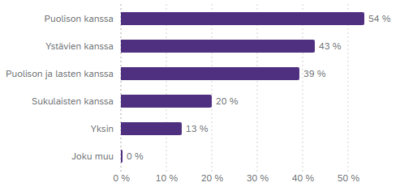
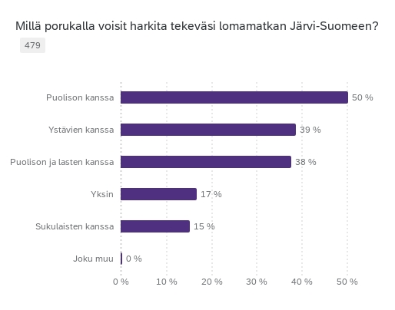
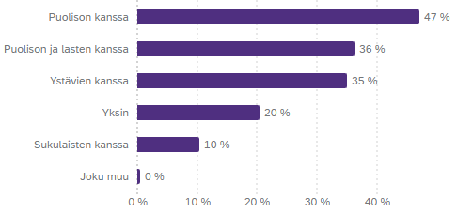
Tavallisimmin lomamatkaa voitaisiin harkita puolison kanssa
Espanja
Italia
Vastaajissa on eroja esim. talouden koon mukaan:
Lapsiperheet reissaavat mieluiten puolison ja lasten kanssa (58%, puolison kanssa 50 %)
Yhden aikuisen taloudet ystävien kanssa (41 %, yksin 35 %)
Kahden tai useamman aikuistalouksissa puolison kanssa (58 %, ystävät 36 %)
Merkitty nuolin jos osuus eroaa vähintään viidellä %-yksiköllä

Slide 29
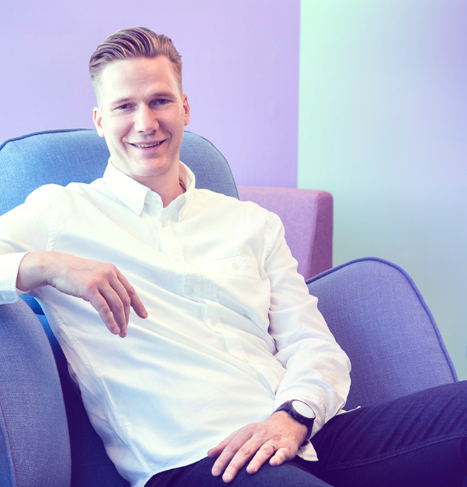
  Tutkimuksen johtopäätökset ja suositukset

Slide 30
Tutkimuksen johtopäätökset
Golfiin soveltuva ilmasto ja luonnonläheisyys päävetovoimina – vahvaa kiinnostusta Järvi-Suomea kohtaan
Etelä-eurooppalaisille golf-harrastajille Suomen viileämpi kesäilmasto on merkittävä houkutin, sillä se tarjoaa eron heidän kotimaidensa kuumiin kesälämpötiloihin. Lisäksi Järvi-Suomen ainutlaatuiset maisemat ja luonnon rauhallisuus lisäävät alueen vetovoimaa. Vastaajat arvostavat erityisesti golfkenttien ympärillä olevia järviä, metsiä ja luonnonläheisyyttä, jotka tuovat peliin vaihtelua ja esteettistä nautintoa. Valtaosa vastaajista (95 %) vastaajista (=golfia harrastavat, ulkomailla matkailevat) voisi harkita Järvi-Suomea seuraavaksi golf- ja matkailukohteekseen.
Markkinoinnin painottaminen turvallisuuteen ja ainutlaatuisuuteen
Turvallisuus on erittäin tärkeässä roolissa, erityisesti lapsiperheiden näkökulmasta, samoin Järvi-Suomen rauhallisuus ja luonto. Lisäksi markkinointi tulisi kohdistaa kohteen ainutlaatuisuuden korostamiseen – yhdistelmä golftapahtumia, puhdasta luontoa ja paikalliskulttuuria tarjoaa erottuvan kokemuksen.
Keskiyön golf ja erityistapahtumat kiinnostavat
Keskiyön golf-tapahtumat nousivat kiinnostavaksi konseptiksi vastaajien keskuudessa. Tätä vetovoimaa voisi hyödyntää järjestämällä golftapahtumia, jotka yhdistävät pelin luonnonilmiöiden, kuten pitkien kesäöiden ja järvimaisemien kanssa. Tämä voi erottua edukseen muihin matkakohteisiin verrattuna.
Monipuoliset aktiviteetit golf-ohjelman tukena
Tutkimuksen mukaan eteläeurooppalaiset golfarit harrastavat usein myös muita aktiviteetteja, kuten patikointia, pyöräilyä ja muita ulkoilulajeja. Tämä osoittaa, että Järvi-Suomessa kannattaa tarjota golf-ohjelman ohella monipuolisia luonto- ja virkistystoimintoja, ml. järviristeilyjä, patikointia, saunomista tai paikalliskulttuuriin tutustumista.

Slide 31
Tutkimuksen johtopäätökset
Golfkenttien laatu ja monipuoliset palvelut ratkaisevia
Golfmatkailijoille tärkeitä tekijöitä ovat kenttien kunto ja viimeistely sekä ilmapiiri, jotka arvioitiin tutkimuksessa tärkeiksi. Alueen houkuttelevuutta voidaan lisätä, mikäli voidaan tarjota ammattilaistasoisia golfkenttiä (tärkeää erityisesti italialaisille). Tämä yhdistettynä laadukkaisiin mukavuuksiin auttaa houkuttelevuuden kasvattamisessa. Erityisesti korkeamman tulotason vastaajat arvottavat ammattilaistason kentät korkeammalle.
Maltillinen hintataso kilpailuetuna
Pääkaupunkiseutua ja Lappia maltillisempi hintataso lisää Järvi-Suomen houkuttelevuutta erityisesti budjettimatkailijoiden ja perhematkailijoiden keskuudessa. Hintatekijöiden selkeä kommunikointi houkuttelevan elämyspaketin muodossa on tärkeää potentiaalisten matkailijoiden vakuuttamiseksi.
Hakukoneet ja matkailusovellukset tärkeimpiä tiedonlähteitä
Etelä-Euroopan golfmatkailijat käyttävät pääasiassa hakukoneita ja matkailusovelluksia suunnitellessaan matkojaan. Järvi-Suomen matkailun ja golftapahtumien näkyvyyttä on kasvatettava erityisesti näissä kanavissa, painottaen aiemmin mainittuja vetovoimatekijöitä.

Slide 32
Suositukset
Keskeisimmät toimenpidesuositukset:
Laadukas ja monikielinen palvelu
  Varmista, että alueen matkailu- / golfyrittäjillä on saatavilla englanninkielistä palvelua. Voidaanko yrityksiä tukea esim. kielikoulutuksilla tai valmiilla materiaaleilla? Suosittelemme laatimaan kansainvälisiä golfmatkailijoita palvelevia selkeitä verkkosivuja ja markkinointimateriaaleja useilla kielillä (englanti, espanja, italia) nostamaan alueen houkuttelevuutta.
Ainutlaatuisten golftapahtumien järjestäminen
  Järjestä erottuvia tapahtumia, kuten keskiyön golf-turnauksia, jotka hyödyntävät Suomen valoisia kesäöitä. Täydennä niitä lisäelementeillä, kuten paikallista ruokakulttuuria esittelevillä iltajuhlilla tai luontokierroksilla.
Monipuolisten aktiviteettipakettien kehittäminen
  Luo golfmatkailijoille suunnattuja paketteja, jotka yhdistävät golfin muihin vetovoimatekijöihin, kuten patikointiin, järviristeilyihin ja saunomiseen. Näin pystytään houkuttelemaan matkailijoita, jotka arvostavat monipuolisia elämyksiä. Esimerkiksi “Elokuu Järvi-Suomessa: Golfia ja luontoa” -konsepti voisi herättää kiinnostusta.
Turvallisuuden ja ainutlaatuisen luonnon korostaminen viestinnässä
  Korosta markkinoinnissa Järvi-Suomen turvallisuutta, luonnonläheisyyttä ja rauhallisuutta. Näillä teemoilla on erityinen vetovoima lapsiperheille ja niille matkailijoille, jotka etsivät rentoutumis- ja aktiivilomakohteita.
Alueen saavutettavuuden ja hintakilpailukyvyn parantaminen
  On tärkeä tehdä yhteistyötä matkailuyritysten kanssa edullisten kuljetus- ja majoitusvaihtoehtojen kehittämiseksi. Alueen saavutettavuuden parantamista on hyvä pohtia, kehittämällä suoria kuljetusyhteyksiä alueelle esimerkiksi kaupunkien lentokentiltä ja varmentamalla että esim. autonvuokraus kentältä on mahdollisimman sujuvaa. Vaikka valtaosa vastaajista kertoi olevansa omatoimimatkailijoita, tarjoa myös matkailijoille pakettiratkaisuja, jotka sisältävät kuljetuksia, majoitusta ja golfia. Kohdenna viestiä kilpailukykyisestä hintatasosta erityisesti budjettimatkailijoille ja suurille ryhmille. “All inclusive” -tyyppisillä paketeilla voisi olla kysyntää, joissa golftapahtumat ja muut palvelut ovat helposti ymmärrettävissä. Tämä on tärkeää etenkin niille kohderyhmille, jotka vertailevat hintoja aktiivisesti. Kustannukset oli keskeisin syy mikä herätti pohdintaa vastaajissa kysyttäessä voisiko harkita Järvi-Suomea seuraavaksi golf- ja matkailukohteeksi.

Slide 33




Varmistetaan yhdessä tulosten hyödyntäminen
Kerro miten onnistuimme!
Auta meitä kehittymään vastaamalla lyhyeen palautekyselyyn. Kysely toimitetaan sinulle sähköpostilla, kiitos.
INNA JAUHIAINEN
Asiakaspäällikkö
inna.jauhiainen@innolink.fi
+358 50 405 8856
Ollaan yhteydessä - vastaan mielelläni kysymyksiinne sekä autan tulosten hyödyntämisessä.
Seuraa meitä verkossa innolink.fi ja sosiaalisessa mediassa #innolink
Viesti tutkimuksen keskeisistä tuloksista asiakkaille, sidosryhmille tai henkilöstöllesi visualisoidun tutkimustiedotteen avulla, tutustu tekemiimme tiedotteisiin tästä

Slide 34



Kiitos!
Sähköpostimme ovat etunimi.sukunimi@innolink.fi
Seuraa meitä verkossa www.innolink.fi ja sosiaalisessa mediassa #innolink

